Slide 1


Rapport de démarrage de la mission d'Assistance Technique
Préparation de la mise en œuvre du
Programme de Sécurité alimentaire et nutritionnelle du 11ème FED en Haïti (SAN 11ème FED)
6 décembre 2016
Fabio RICCI
William GUSTAVE
Gary PAUL

Slide 2


CONTEXTE
SA en Haïti → sous-développement de l’agriculture et dépendance alimentaire aux importations;
Crises conjoncturelles et structurelles → la seule réponse aux crises conjoncturelles ne suffit pas. Nécessité de solutions durables aux causes structurelles de l'insécurité alimentaire ;
La malnutrition et l’insécurité alimentaire sont étroitement liées à la prévalence de la pauvreté;
La gouvernance et le pilotage de la SAN constituent des enjeux politiques majeurs en Haïti → nécessaire d’intervenir avec une approche multisectorielle et contribuer à réhabiliter et consolider durablement les moyens d’existence et l’état nutritionnel des populations les plus vulnérables.

Slide 3
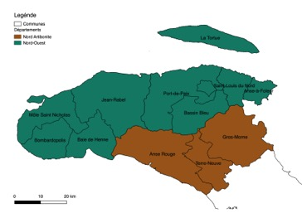
CONTEXTE
Le département du Nord-Ouest et le Haut Artibonite
Ouest → aride avec des pluies moins abondantes et mal distribuées. Centre/Est →:petits systèmes d’irrigation et montagne mise en valeur de l’agriculture et l’alimentation du bétail ;
Fort impact du changement climatique → perturbation des calendriers agricoles due à un fort déficit hydrique;
Insécurité alimentaire et nutritionnelle chronique 43% de la population;
Le défi consiste à briser le cercle vicieux de crises alimentaires et nutritionnelles qui frappent à intervalles toujours plus rapprochés des populations dont la résilience ne cesse de faiblir;
Il faut des stratégies intégrées au sein du gouvernement et avec la participation active de la société civile, des partenaires au développement et du secteur privé → le Programme SAN 11ème FED se base sur ce constat et vise à appuyer une réponse durable aux problématiques relative à la SAN en Haïti.

Slide 4
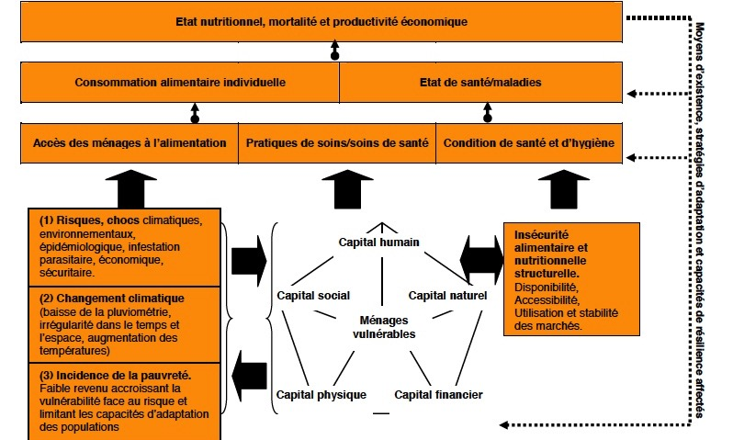
CONTEXTE
Cadre d’analyse de la SAN

Slide 5
LE PROGRAMME SAN 11ÈME FED
Objectif général
réduire la proportion de la population qui souffre de la faim et la malnutrition en Haïti.
Objectif spécifique
les populations reçoivent des services de base leur permettant de renforcer durablement leur sécurité alimentaire et nutritionnelle.

Slide 6
LE PROGRAMME SAN 11ÈME FED
Volet nº1: Renforcement de la gouvernance intersectorielle de la SAN au niveau national et départemental.
Résultat nº1: Le cadre stratégique, programmatique et interinstitutionnel de la gouvernance de la SAN est renforcé.
Résultat nº2: Les principaux secteurs liés à la SAN (agriculture, santé, protection sociale) sont renforcés dans leurs cadres stratégiques et programmatiques.
Résultat nº3: Les informations sur la SAN et les secteurs liés sont actualisées et diffusées.
Volet nº2: Développement des services de base à destination des plus vulnérables dans le Nord-Ouest et le haut Artibonite.
Résultat 4: Les filières de production, transformation et commercialisation rurales sont renforcées en assurant l'inclusion des plus pauvres.
Résultat 5: Des filets de sécurité alimentaire, basés sur l'offre locale et contribuant à la soutenir, assurent la protection des plus vulnérables.
Résultat 6: La prévention de la malnutrition et le traitement de la malnutrition aiguë (détection et récupération nutritionnelle) sont améliorés.

Slide 7
MANDAT DE L’ASSISTANCE TECHNIQUE
Objectif général est de contribuer à la gouvernance de la Sécurité alimentaire et nutritionnelle en Haïti.
Objectif particulier: mettre en place les conditions de démarrage optimales du programme SAN 11ème FED sur l'ensemble de ses volets.
Résultat nº1: la planification globale détaillée de la mise en œuvre est établie au travers de l'élaboration des documents suivants :
Produit 1: le Plan Départemental SAN Nord-Ouest et son Plan d'Action
Produit 2: un Plan Opérationnel Global du Programme SAN 11ème FED pour la période 2017-2021
Résultat n° 2: les outils administratifs de mise en œuvre du Programme SAN 11ème FED sont élaborés:
Produit 3: Termes de références pour un marché de services d'assistance technique au programme SAN 11ème FED;
Produit 4: Lignes directrices de l'appel à propositions pour attribution de subventions pour actions du volet nº2 du programme SAN 11ème FED;
Produit 5: Devis Programme.
Résultat nº3: Le dialogue entre les partenaires du programme est maintenu.
Produit 6: un Plan de Travail détaillé d'accompagnement de la Phase III est élaboré.

Slide 8
ENJEUX ET FACTEURS CLÉS DE RÉUSSITE
Attention particulière accordée au renforcement du rôle de l’Etat dans la coordination des politiques et stratégies SAN pour garantir aux populations plus vulnérables la capacité de mieux répondre aux crises futures;
Concentration dans le département du Nord-ouest est une opportunité → impacts visibles et harmonisation des priorités des différents secteurs.
L’enjeu central de la formulation du programme SAN demeure l’articulation des priorités, des expériences, des leçons tirées et des stratégies des ministères et acteurs concernés et de tirer des éléments pour enrichir la logique d’intersectorialité;
Il est nécessaire une « appropriation » de la dynamique par les membres du GTT (si possible élargi à d’autres ministères clés). Il est, donc, attendu par la mission un fort appui des « points focaux » que chaque Ministère mettra à disposition de l’action (au niveau national et au niveau local), afin qu’ils puissent être les promoteurs et les acteurs clés de la dynamique facilitant les échanges, l’accès à la documentation la plus récente, la planification des rencontres et le feedback;
Enjeu politique de l’appropriation du programme par le gouvernement central et les collectivités territoriales + installation d'un lien « réel » entre le niveau local et le niveau national.

Slide 9
PHASAGE DE LA MISSION
13 mois (novembre 2016 – décembre 2017) selon ce calendrier indicatif :
Phase I - Finalisation de la stratégie d'intervention: 14.11.2016 – 17.02.2017
Phase II - Elaboration des documents pour l'engagement des fonds de la convention de financement: 15.03.2017 – 16.05.2017;
Phase III - Maintien du dialogue interinstitutionnel et intersectoriel: Assistance Technique perlée (5 jours/mois) Juin – Décembre 2017.
Remise du rapport final en janvier 2018.

Slide 10
DESCRIPTION DES ACTIVITÉS
Phase I - Finalisation de la stratégie d'intervention :
Rencontres Préliminaires et indications stratégiques pour l’assistance technique ;
Recherche documentaire / Sources Secondaires;
Consultations avec les principaux acteurs du processus au niveau national ;
Visites de terrain et ateliers participatifs d’identification des priorités;
Elaboration et finalisation du Plan Départemental SAN/NO et de son Plan d’Action et du Plan Opérationnel Global Programme SAN 11ème FED 2017-2022

Slide 11
DESCRIPTION DES ACTIVITÉS
Les ateliers participatifs d’identification des priorités
Lun | Mar | Mer | Jeu | Ven | Sam | Dim
5 | 6 | 7 | 8 | 9 | 10 | 11
 | Présentation rapport démarrage au GTT | Rencontres à PauP | Rencontres à PauP | Rencontres à PauP |  | Départ pour Port de Paix
12 | 13 | 14 | 15 | 16 | 17 | 18
Visites & rencontres Port de Paix | Atelier Port de Paix | Déplacement vers Jn Rabel Visites & rencontres Jn Rabel | Atelier à Mare Rouge | Visites & rencontres sur Bombardopolis | Atelier à Bombardopolis | Déplacement vers Gonaïves
19 | 20 | 21 | 22
Visites & rencontres à Haut Artibonite | Atelier à Gonaïves | Visites & rencontres à Haut Artibonite Retour à PauP

Slide 12
DESCRIPTION DES ACTIVITÉS
Les ateliers participatifs d’identification des priorités :
Contenu indicatif:
diagnostic de la situation de départ,
définition des perspectives de sécurité alimentaire et nutritionnelle à long terme dans la zone,
définition des objectifs du plan et de ses priorités,
définition des moyens nécessaires,
détermination de la stratégie de mise en œuvre (y inclus la structure de pilotage et de coordination technique) et des mesures d’accompagnement (approche multisectorielle de la SAN)
définition du système de suivi-évaluation (indicateurs et modalités)

Slide 13
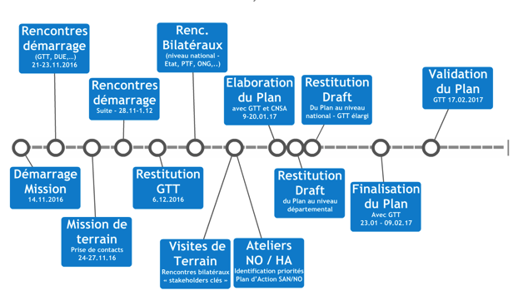
DESCRIPTION DES ACTIVITÉS

Slide 14
DESCRIPTION DES ACTIVITÉS
Phase II - Elaboration des documents pour l'engagement des fonds de la convention de financement :
Elaboration du Devis Programme et des Termes de références pour l’Assistance Technique du Programme SAN 11ème FED – 4 ateliers ;
Elaboration des lignes directrices de l’appel à proposition SAN 11ème FED - 5 ateliers;
Planification Phase III

Slide 15
DESCRIPTION DES ACTIVITÉS
Phase III - Maintien du dialogue interinstitutionnel et intersectoriel :
Sept missions mensuelles d’une durée de cinq jours chacune seront prévues pendant lesquelles l'assistance technique appuiera les points focaux des ministères impliqués dans le GTT (au niveau national et local) pour mobiliser les différents services concernés par la Sécurité alimentaire et nutritionnelle.

Slide 16
RECOMMANDATIONS / POINTS D’ATTENTION
Renforcer le partenariat intersectoriel pour la synergie et la complémentarité des actions entreprises dans le cadre de la Sécurité Alimentaire et Nutritionnelle et de la protection sociale ;
Renforcer et améliorer la communication entre le centre décisionnel et la périphérie et vice-versa au sein des structures étatiques ;
Faciliter la mission d’assistance technique dans la mise en relation avec les acteurs clés et l’accès à la documentation disponible ;
Impliquer, au sein des ministères concernés, dans la dynamique tous les niveaux (politique et technique – central et local) afin de garantir une meilleure appropriation et durabilité.

Slide 17
LA PAROLE AU GTT
Questions / Remarques sur le rapport ?
Quelles modalités de participation des membres du GTT aux prochaines activités de la mission d'assistance technique?
Quelles synergies et liens sont possibles entre la mission d’AT avec les autres activités des ministères et en lien avec les objectifs de leur mission? (ex. FSTP 2013)

Slide 18

MERCI

